Slide 1

Dall'Anagarafe virtuale statistica al Registro integrato sulla popolazione: nuove potenzialità informative nel contesto del censimento permanente
Sabrina Prati
Istat. Servizio Registro della popolazione, statistiche demografiche e condizioni di vita
Forum PA, 23 Maggio 2017

Slide 2
Outline
Il Registro base della popolazione (individui, famiglie e convivenze) - RBI
  Obiettivi
  Popolazioni di riferimento
  Schema concettuale
  Stadi evolutivi.
I Prodotti
  Per la statistica ufficiale: statistiche demografiche e SICIS (Sistema Integrato Censimento Permanente e indagini sociali)
  Per gli utilizzatori dei dati di popolazione: ampliamenti conoscitivi per orientare le decisioni e per la ricerca

Slide 3
Il Registro Base degli Individui - Obiettivi . RBI DEVE:
Contribuire ad innovare ed ampliare il patrimonio informativo consentendo l’identificazione di popolazioni statistiche diverse a supporto delle esigenze degli utilizzatori dei dati ufficiali di popolazione (Pop. residente, dimorante abitualmente, insistente ecc..)
Essere IL riferimento per tutta la produzione statistica ufficiale che riguarda la popolazione abitualmente dimorante, censimento permanente e statistiche demografiche in primis;
Essere costruito a partire dai dati anagrafici con correzioni derivanti dai segnali SIM e dalle indagini sociali, in modo da assicurare la coerenza tra due stock successivi e i flussi della dinamica demografica della popolazione abitualmente dimorante;
Assicurare il rispetto delle definizioni, i requisiti di qualità e la tempestività richieste dai Regolamenti europei;
Garantire gli output necessari per il monitoraggio e la valutazione delle normative e per le esigenze di policy sia a livello nazionale sia locale;
Contribuire al miglioramento della qualità delle fonti anagrafiche, in prospettiva organizzate nel sistema ANPR;
Notes:
L’RBI è pensato come l’insieme più ampio possibile di individui identificabili in SIM a cui sono associate un set di informazioni minime e “certe”. Nel RBI il processo identifica le differenti popolazioni statistiche possibili.
L’obiettivo principale del registro è quello di offrire la possibilità di avere una base dati micro che risponda a diverse definizioni di popolazione (residenza, dimora abituale, popolazione insistente su un territorio).
La popolazione statistica di maggiore rilevanza è quella residente definita come “abitualmente dimorante” (vedi regolamenti internazionali) in un determinato ambito territoriale.
L’output del RBI, riferito a questa specifica popolazione, deve garantire conteggi coerenti sia per il censimento sia per le statistiche demografiche (definitive). Quello di popolazione abitualmente dimorante è un concetto solo in parte sovrapponibile alla residenza anagrafica. Rispetto a tale popolazione sono identificati tre scenari possibili.

Slide 4
RBI . Popolazioni di riferimento. Alcune definizioni
Popolazione abitualmente dimorante
  Article 2(c) – Usual residence
  ‘usual residence’ means the place where a person normally spends the daily period of rest, regardless of temporary absences for purposes of recreation, holidays, visits to friends and relatives, business, medical treatment or religious pilgrimage. The following persons alone shall be considered to be usual residents of a specific geographical area:
  (i) those who have lived in their place of usual residence for a continuous period of at least 12 months before the reference time; or
  (ii) those who arrived in their place of usual residence during the 12 months before the reference time with the intention of staying there for at least one year.
In base alL’ art. 4 del Regolamente EU 1260/2013: la stima della «usually resident population (strict definition)» può essere effettuata a partire dalla «registered population» (Per noi la popolazione iscritta in anagrafe- Popolazione residente), usando metodi statistici solidi e documentati
Notes:
Lavoro wpc1. archetipo sulle definizioni.
Fino ad oggi abbiamo fatto questa stima solo a livello aggregato per la QMVP. Mentre per tutti i dati di struttura della popolazione e per i flussi richiesti dal regolamento ci siamo avvalsi della possibilità prevista dal regolamento di considerare come proxi della dimora abituale la residenza anagrafica. Il che ci ha consentito di soddisfare tutte le richieste nei tempi previsti in accordo con i requisiti di qualità e coerenza previsti dal regolamento.
Entro il 31 dicembre 2016 tutti i Paesi membri debbono inviare ad Eurostat i risultati dello studio di fattibilità previsto dal regolamento al riguardo.

Slide 5
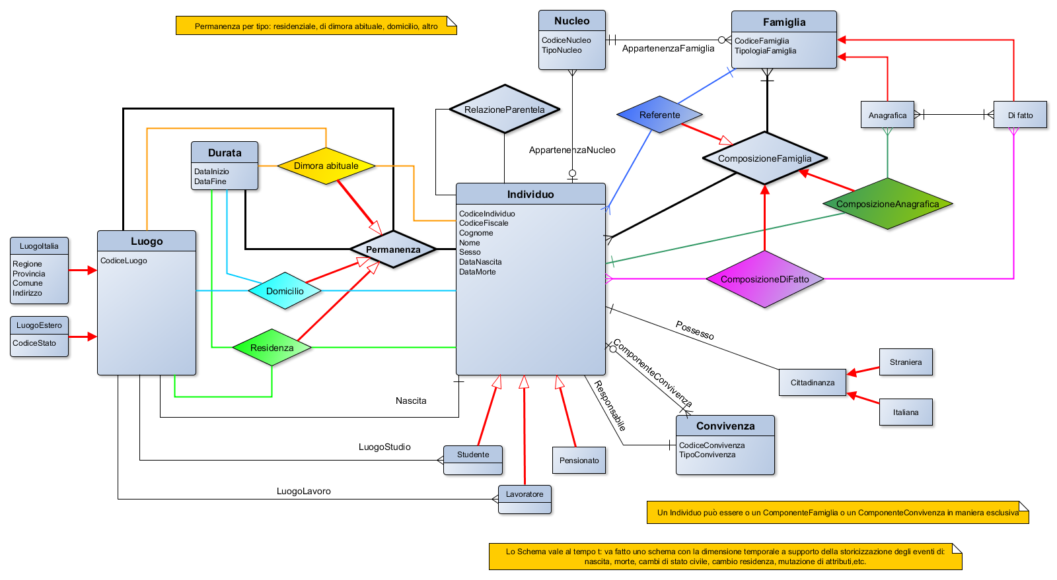
RBI – Schema concettuale
Notes:
RBI . Schema concettuale.
Si tratta di un disegno complesso che deve gestire le relazioni tra gli individui, la ricomposizione delle famiglie rispetto a diversi criteri di inclusione/esclusione dei componenti, la storicizzazione delle mutazioni e delle variazioni.
La struttura di base del RBI è data dall’insieme degli individui identificati dal SIM (sottosistema SIM-Individui) che risultino eleggibili. Tale insieme è composto da tutti i soggetti (inclusi gli stranieri e i non residenti in Italia):
che compaiono in almeno una delle fonti che SIM integra;
per i quali sono “noti” (ad un prefissato livello di attendibilità) i valori relativi ad un insieme ristretto di variabili invarianti nel tempo: ‘genere alla nascita’, ‘data di nascita’ e ‘luogo di nascita’. Tali variabili sono denominate “variabili di eleggibilità”.
Inoltre il registro base conterrà tutte quelle variabili utili ai processi produttivi quali: cittadinanza e titolo di studio.
Tutte le variabili così identificate avranno la caratteristica di essere trattate come ”certe” anche se sarà definito per ciascuna di essa la qualità per determinati domini.
L’insieme degli individui eleggibili tratti da SIM-individui rappresenta l’insieme più ampio possibile su cui operare una selezione per l’identificazione delle popolazioni statistiche di interesse.
Per costruzione, il RBI non potrà contenere individui non presenti in SIM. A titolo di esempio, non saranno presenti in RBI:
soggetti (clandestini o irregolari) non cittadini UE che hanno vissuto, per un certo periodo, sul territorio italiano senza permesso o che sono passati sul territorio italiano in maniera clandestina;
soggetti cittadini UE che vivono o sono passati sul territorio italiano senza entrare in contatto con alcuna della fonti che alimentano SIM.
L’ammontare di queste popolazioni, non identificabili a livello micro, deve essere necessariamente stimato con opportuni metodi.
Ad oggi, SIM integra esclusivamente dati di origine amministrativa. Poiché alcuni scenari proposti prevedono, al fine di controllare ed arricchire il RBI, l’uso di indagini statistiche dedicate, SIM dovrà essere in grado - a regime - di integrare anche queste fonti.
Lo schema è attualmente proposto è uno schema ER (Entity Relashionship). La modellazione è per ora meno "formale" ma c’è l’intenzione di "evolverlo" verso un'ontologia.
Lo schema descrive: Le entità: Individuo, Famiglia, Nucleo, Convivenza e Luogo. Le relazioni che legano tali entità e le relative cardinalità.
Alcune considerazioni che derivano dallo schema proposto sono:
La famiglia è rappresentata in due modi: (i) attraverso le relazioni di parentela degli individui (RelazioneParentale dell’entità Individuo con la stessa entità Individuo) e (ii) attraverso un “referente” e le relazioni dei componenti rispetto al referente stesso (RelazioneComposizioneFamiglia). Si noti inoltre la distinzione tra famiglie anagrafiche e famiglie di fatto realizzata attraverso le due relazioni ComposizioneAnagrafica e ComposizioneDiFatto.
Le variabili di selezione che consentono di identificare specifiche popolazioni di interesse possono essere costruite in vario modo, come riportato nella Sezione 2. Ad esempio alcune variabili di selezione sono ricavabili dalle relazioni Residenza e DimoraAbituale.
La relazione di permanenza collega i concetti di: Individuo, Luogo e Durata e generalizza alcune rilevanti tipologie di permanenza, quali la Residenza, la Dimora Abituale e il Domicilio. Le tipologie di permanenza potrebbero essere estese includendo ulteriori tipologie.
Nello schema sono riportate alcune specializzazioni del concetto di individuo che modellano l’apporto informativo degli altri registri del SIR (tematici o estesi). In maniera esemplificativa vengono evidenziate le relazioni con i Registro del Lavoro e dell’Istruzione e delle Pensioni. Tali relazioni consentono l’arricchimento informativo del RBI in termini di nuove variabili di selezione. Esse, però, non introducono, come evidenziato in Figura 1 unità statistiche ulteriori rispetto a quelle individuate in RBI.
Nello schema non viene per il momento modellata la mutabilità nel tempo dei concetti, degli attributi e delle relazioni rappresentate. Tale aspetto, fondamentale per la realizzazione e gestione del registro, deve prevedere i necessari requisiti atti sia ad accedere alle unità statistiche ad una data o intervallo temporale definito, sia a supportare le analisi longitudinali. E’ previsto un approfondimento dedicato alla modellazione della dimensione temporale.
Anche la relazione "permanenza" tra individuo e luogo è particolarmente importante nell'ambito del SIR.
Posto che il Registro dei Luoghi fornirà le istanze del concetto "Luogo", le coppie che dovranno valorizzare la relazione "permanenza" saranno invece di competenza del Registro degli Individui (variabili del registro stesso). Questo tipo di dinamica caratterizzerà anche gli altri registri base (da cui l'importanza del registro dei luoghi).

Slide 6
Il registro degli individui . SCENARIO 1 - ANVIS
SCENARIO I – Le fonti di questo scenario sono: i registri anagrafici comunali (sostituiti progressivamente dall’ANPR)per l’acquisizione delle LAC e degli eventi della dinamica demografica naturale e migratoria (nascite, morti, trasferimenti di residenza, etc.). Le fonti alimentano RBI a valle del processo di identificazione di SIM e del processo di revisione/validazione statistica di ANVIS - ANagrafe VIrtuale Statistica.
In ANVIS vengono riconciliati i valori delle variabili di eleggibilità nel RBI e di altre variabili di interesse.
In questo scenario, gli output deducibili da analisi statistiche condotte sul RBI faranno riferimento alla popolazione residente anagrafica, identificata come proxy della abitualmente dimorante.
Notes:
Sono stati identificati tre possibili scenari di costruzione, che presentano una crescente complessità in termini di fonti acquisite e di trattamento delle stesse. In aggiunta, i tre scenari potrebbero configurarsi come soluzioni rispettivamente per il breve, medio e lungo periodo.
Una delle popolazioni che sono comprese nel registro è la popolazione abitualmente dimorante. Tale popolazione è fondamentale per le statistiche demografiche, per il censimento e per altre statistiche di interesse che includono gli indicatori sociali e quelli di Contabilità Nazionale. Nello scenario 1 si assume come proxi della popolazione abitualmente dimorante la popolazione residente calcolata.
Questa popolazione è aggiornata a livello micro con i flussi della dinamica demografica a partire dai dai dati individuali del censimento della popolazione del 2011. Questo aggiornamento è gestito dal Sistema Anvis-midea.
Sarà disponibile a breve l’aggiornamento al primo gennaio 2016.

Slide 7
ANVIS. - Anagrafe Virtuale Statistica
ANVIS assume come popolazione di riferimento la popolazione residente, ovvero la stima statistica della popolazione iscritta in anagrafe.
E’ costruito a partire dai microdati della Popolazione Legale alla data del censimento 9.10.2011, considerati i ritorni di SIREA –Sistema Individuale di REvisione Anagrafica;
E’ alimentato in modo continuo con i microdati di flusso relativi agli eventi della dinamica demografica:
  Nascite (iscrizione in anagrafe per nascita)
  Decessi (cancellazioni dall’anagrafica per morte)
  Migrazioni interne (trasferimenti di residenza da/per comuni italiani)
  Migrazioni internazionali (trasferimenti da/per l’estero)
  Iscrizioni e cancellazioni per Altri motivi post 1.1.2013, residui SIREA e Rilevazione APR.4, ANPR (a regime)
  Acquisizioni di cittadinanza ANPR (a regime)
  Altre variazioni o mutazioni ANPR (a regime)
Il sistema di gestione di ANVIS consente la storicizzazione degli eventi di dinamica demografica a partire dalla data del censimento.
Consente di adottare metodi di contabilità demografica a livello micro-longitudinale (MIDEA-MIcro-DEmographic Accounting) nel pieno rispetto dei requisiti di coerenza richiesti dal regolamento europeo.
Notes:
Gli individui sono le unità di primo livello, le famiglie quelle di secondo livello. Il processo prevede due livelli distinti ma interconnessi su cui vengono effettuate le procedure. L’unità individuo si configura come unità di primo livello, dal momento che le informazioni sono raccolte e elaborate in primo luogo su tale unità. In seguito, attraverso apposite procedure, le informazioni disponibili a livello individuale sono riportate a livello familiare.
Il modello di contabilità demografica MIDEA (micro-demographic accounting), è basato sull’alimentazione continua del sistema mediante i flussi a livello di microdato.

Slide 8
Il registro degli individui: vantaggi e limiti di ANVIS
VANTAGGI
ANVIS assicura per «costruzione» la coerenza tra stock successivi e flussi della dinamica demografica;
ANVIS assicura il rispetto delle tempistiche previste dai regolamenti europei e il livello di dettaglio delle informazioni;
ANVIS consente di realizzare il passaggio dall’approccio macro al micro nel calcolo della popolazione e l’adozione di una prospettiva longitudinale;
ANVIS consente di mettere a punto SIREAP, uno strumento prezioso per la qualità delle anagrafi.
LIMITI
popolazione residente anagrafica, identificata come proxy della abitualmente dimorante.
Notes:
I LIMITI DI ANVIS. «Cattura» solo le persone che sono entrate in contatto con i servizi anagrafici, quindi è un’approssimazione della popolazione abitualmente dimorante.
Questa assunzione che è stata finora alla base di tutta la produzione statistica ufficiale sulla popolazione tende ad essere sempre meno efficace quando si vuole valutare la popolazione abitualmente dimorante «di fatto» ,a causa della dinamicità e della complessità dei fattori alla base della mobilità della popolazione in un contesto globalizzato.
“il movimento delle persone all’interno di uno stesso Paese e tra Paesi, è sempre più fluido e sempre più spesso è difficile classificare rigidamente i movimenti temporanei rispetto a quelli a lungo termine. Nel contesto internazionale si parla di migrazioni circolari, ad esempio per identificare quei flussi caratterizzati dal ripetersi di arrivi e ripartenza seguito delle esigenze del mercato del lavoro dei Paesi di origine e destinazione.
Si fa sempre più pressante dunque l’esigenza di mettere a punto metodi e strumenti per la produzione di statisti che riferite alla popolazione abitualmente dimorante «di fatto».

Slide 9
Il registro degli individui . Scenari evolutivi
SCENARIO II – La struttura identificata dallo scenario I viene integrata con i dati del Master Sample (MS) a due rilevazioni, composto da una componente da lista ed una componente areale, che contribuisce alla determinazione della popolazione fino a specifici livelli di disaggregazione territoriale e tematica mediante una correzione degli errori di copertura del registro. Per mezzo del MS, RBI viene dotato di una variabile peso tale che, per diversi livelli di aggregazione, siano rispettati i totali di popolazione stimati.
SCENARIO III – La struttura identificata dallo scenario II viene integrata con l’utilizzo congiunto di dati derivanti da un insieme di fonti amministrative non anagrafiche (fiscali, previdenziali, sul lavoro, su formazioen e istruzione, etc.) integrate in SIM. Il numero delle unità statistiche appartenenti alla popolazione di interesse sarà, in questo caso, diverso rispetto agli scenari I e II. In questo scenario si predispone una strategia complessa di integrazione statistica fondata sull’analisi congiunta delle fonti amministrative e sul MS, con lo scopo di massimizzare la precisione delle stime, controllando i costi di indagine.
Notes:
Gli scenario 2 e 3 si pongono l’obiettivo di definire metodologie per una stima della popolazione abitualmente dimorante che tenga conto dei segnali di presenza effettiva su un territorio che vengono dalle stime della sovra copertura o sotto copertura anagrafica prodotte sulla base di indagini ad-hoc (Master sample) – SCENARIO 2- e dall’integrazione degli archivi degli individui SIM –SCENARIO 3-.
Si tratta di tre STADI evolutivi.
Una tappa non esclude l’altra, ma gli scenari sono comunque uno la precondizione dell’altro.
In particolare lo scenario III ha l’obiettivo di ridurre i costi (ed eventualmente di semplificare il processo: riduzione della componente areale) del II.
Nell’ambito degli scenari II e III deve comunque essere previsto un ulteriore livello di integrazione che leghi le stime di popolazione di (almeno) due anni successivi con i flussi che li determinano, in modo da rispettare l’equazione della popolazione, dal momento che l’operazione di stima ne disturba la coerenza.
La problematica è riconducibile ai metodi di macro-integrazione usati per gli aggregati economici di contabilità nazionale e basati in sostanza su stime di tipo raking (cfr. Memobust, Macro-integration module). Nello specifico si tratterebbe di applicare la minima correzione ai saldi dei soli flussi migratori di una matrice di transizione origine destinazione sub-nazionale (al limite comunale) in cui ci si vincola agli stock di popolazione dei due anni successivi. Un approccio più sofisticato, ma ancora sperimentale, è dato dall’uso di modelli bayesiani gerarchici (Bryant e Graham, 2015).

Slide 10
RBI. Gli Output per le statistiche demografiche

Slide 11
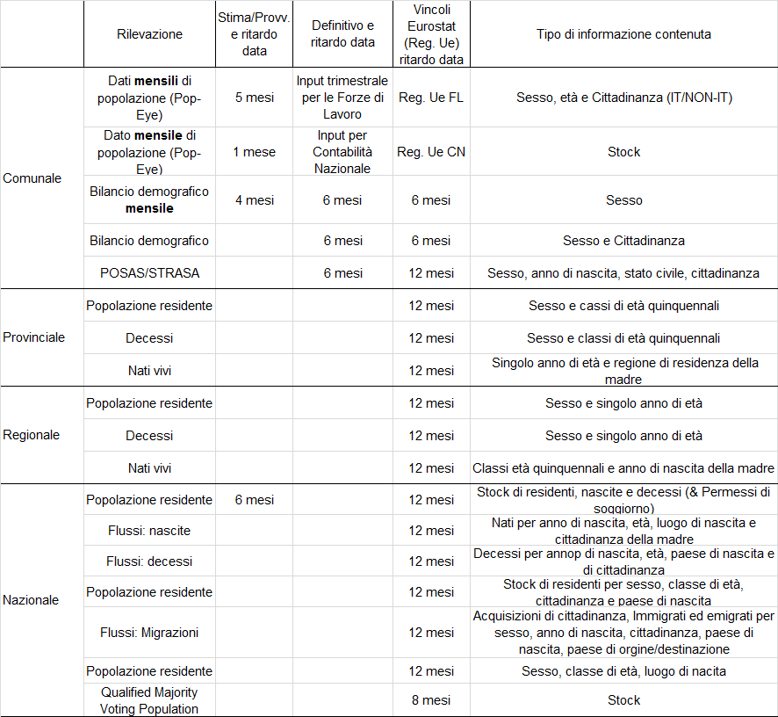
RBI – Output. Statistiche demografiche – situazione attuale
Notes:
Il problema della tempistica. Le decisioni in ordine a quali modalità e procedure debbano essere adottate ai fini della definizione della “popolazione abitualmente dimorante” nella prospettiva del censimento permanente (Obiettivo Conteggio), devono tener conto della tempistica dei vari rilasci dei regolamenti europei (in primis popolazione totale comunale), ma anche di altri output ad essa vincolati, sia di livello (popolazione per sesso, popolazione per cittadinanza – italiana/straniera ad esempio) sia di struttura (popolazione per sesso, singolo anno di nascita e cittadinanza – italiana/straniera: comunitari/extra-comunitari).
Nel caso di popolazione abitualmente dimorante, resa disponibile dal censimento permanente con un ritardo data superiore a quello previsto per i regolamenti europei, l’Istat dovrà definire le strategie necessarie per assolvere contestualmente, correntemente e coerentemente agli adempimenti previsti dagli obblighi regolamentari, nonché per garantire le forniture di tutte le serie mensili/trimestrali/annuali dei denominatori per le serie delle FFLL in primis, nonché di tutti gli altri utenti del sistema POP-EYE (CN e tutte le indagini campionarie su famiglie e individui). Questo al fine di stabilire quale popolazione assumere come riferimento “ufficiale” per tutte le forniture di dati di popolazione interne ed esterne.
L’obiettivo è rendere disponibile correntemente un vettore di dati di popolazione che sia coerente (in termini di livelli e di strutture) con le evidenze della dinamica demografica corrente desumibili dai flussi. Tale coerenza oltre ed essere un requisito richiesto dal regolamento europeo sulle statistiche demografiche è indispensabile al fine di evitare gravi distorsioni e alterazioni della qualità di tutte le serie fondamentali di parametri e indicatori nazionali e territoriali, riferite alla popolazione residente, prodotti dalla statistica ufficiale. Il vettore ufficiale dei dati di popolazione residente, riferito al 1°gennaio di ciascun anno dovrà infatti costituire il punto di arrivo e di ripartenza che l’Istat assumerà per le operazioni di aggiornamento mensile delle serie di denominatori (popolazione) e di parametri dinamici nazionali e sub nazionali (fino al dettaglio comunale), per la popolazione nel complesso e – separatamente – anche per quella straniera.
Il problema delle ricostruzioni continue. In caso di slineamento temporale tra i dati forniti per i regolamenti e i dati definitivi prodotti dal censimento permanente riferiti alla popolazione abitualmente dimorante occorrerà procedere alla ricostruzione dei dati di popolazione già trasmessi per i Regolamenti in modo da garantire il riallineamento dei vettori di popolazione alle risultanze del censimento. Nel caso di rilascio annuale l’operazione di riallineamento sarà continua. Si tratta di una operazione complessa, onerosa e non priva di criticità che sottopone ad un notevole stress non solo tutto il sistema di statistiche demografiche ma anche tutte le statistiche prodotte dall’istituto che assumono come riferimento la popolazione.
Tutte le operazioni continue di ricostruzione – a loro volta – dovranno essere programmate e schedulate per il riallineamento degli output regolamentari non solo del Regolamento Migrazioni e del Regolamento Demografiche, ma anche per Forze Lavoro; è ovvio infatti che la popolazione costituisce l’output intermedio per le stime trimestrali delle FFLL, che a loro volta potranno essere considerate definitive solo dopo la resa definitiva delle serie di popolazione. Lo stesso dicasi per le serie di contabilità nazionale. L’Istituto dovrà valutarne l’opportunità, la fattibilità sia in ragione dei contenuti e della tempistica della produzione di dati ufficiali di popolazione che in termini di costi/benefici.

Slide 12
Il Sistema integrato censimento permanente e indagini sociali

Slide 13
… un ponte verso il cambiamento per ridurre costi e carico statistico sui rispondenti
Output annuali
Integrazione delle fonti amministrative
Sistema integrato e armonizzato delle indagini sociali
Produzione di stime sulla popolazione
Notes:
Creazione di una indagine Master Sample per valutare la qualità del registro di base di individui e famiglie e per la produzione dei conteggi di popolazione. Sfruttamento dei dati amministrativi per la creazione di registri statistici a supporto del censimento della popolazione
Miglioramento nella qualità dei dati, nella tempestività e nella completezza delle informazioni prodotte in modo da fornire agli stakeholders output più aggiornati sugli eventi demografici e per specifiche sottopopolazioni.

Slide 14
In vista del regolamento europeo sulle indagini sociali
È in corso di approvazione il regolamento europeo sulle indagini sociali che definisce le dimensioni sociali che ogni istituto nazionale di statistica è tenuto a rilevare in forma armonizzata a livello europeo:
  Mercato del lavoro
  Reddito e condizioni di vita
  Salute
  Istruzione e formazione
  Uso ICT
  Uso del tempo
  Consumo
Notes:
COM(2016)551/F1 Proposta del 24 agosto 2016 di REGOLAMENTO DEL PARLAMENTO EUROPEO E DEL CONSIGLIO che istituisce un quadro comune per le statistiche europee sulle persone e sulle famiglie, basate su dati a livello individuale ricavati da campioni. La proposta è attualmente in fase di discussione.
L’iniziativa rientra nel programma di controllo dell'adeguatezza e dell'efficacia della regolamentazione (REFIT) e mira a razionalizzare le statistiche sociali europee ricavate da campioni e a rendere più efficiente il processo di rilevazione dei dati e più pertinenti i risultati statistici. Il regolamento proposto dovrebbe garantire la comparabilità e la coerenza dei dati sul lungo periodo.
Per lo svolgimento delle indagini sociali europee esistono attualmente cinque basi giuridiche che disciplinano, rispettivamente, l'indagine sulle forze di lavoro (IFL), le statistiche europee sul reddito e sulle condizioni di vita (EU-SILC), l'indagine sull'istruzione degli adulti (AES), l'indagine europea sulla salute (EHIS) e l'indagine sull'uso delle tecnologie dell'informazione e della comunicazione nelle famiglie. Due indagini europee sono co dotte
unicamente in base ad un accordo informale: l'indagine sul bilancio delle famiglie (HBS) e l'indagine europea armonizzata sull'uso del tempo (HETUS).
Si sta inoltre cominciando a parlare di un quadro normativo unico che comprenda censimento, statistiche demografiche e indagini sociali, da definire fin d’ora per renderlo operativo dopo la tornata censuaria del 2021.
https://ec.europa.eu/transparency/regdoc/rep/1/2016/IT/1-2016-551-IT-F1-1.PDF

Slide 15
Il censimento permanente – Obiettivi generali
    Creazione di una base dati campionaria che sia di ausilio alla valutazione della qualità del registro statistico di base degli individui e delle famiglie e alla produzione delle statistiche censuarie
    Sfruttamento completo di tutte le informazioni desumibili dagli archivi amministrativi per la costruzione dei registri statistici a supporto del censimento
    Migliorare la qualità dei dati prodotti in termini di tempestività ed esaustività, consentendo di avere informazioni aggiornate sui diversi fenomeni di interesse e per tutte le sotto-popolazioni pianificate
Notes:
Ai dati amministrativi sfuggono per definizione tutti i comportamenti che non lasciano traccia: sommersi, illeciti, derivanti da comportamenti opportunistici, manifestazioni di componenti soggettive…necessità di condurre indagini dirette

Slide 16
Il censimento permanente - Strategia complessiva
Razionalizzazione e armonizzazione di:
aspetti legati alla rilevazione sul campo attraverso uno studio congiunto sulle aree e sulla rete di rilevazione;
aspetti definitori e trattamento delle mancate risposte nelle diverse indagini;
    Disegno campionario congiunto per censimento e indagini sociali (master sample) con superamento dell’ottica tradizionale ad una occasione di indagine introducendo lo scenario a due occasioni di indagine.
    Sviluppo di tecniche di stima che sfruttino in modo integrato informazioni provenienti da più fonti garantendo coerenza tra le stime prodotte e la comparabilità dei risultati.
Notes:
Ai dati amministrativi sfuggono per definizione tutti i comportamenti che non lasciano traccia: sommersi, illeciti, derivanti da comportamenti opportunistici, manifestazioni di componenti soggettive…necessità di condurre indagini dirette

Slide 17
Il censimento permanente - Approccio Master sample
Due occasioni di indagine (approccio master sample)
Prima occasione: rilevazione delle variabili strutturali (non disponibili dai registri) e variabili ausiliarie per:
  effettuare screening e controllo della lista di campionamento;
  reperire informazioni per ridurre i costi di rilevazione (es. telefono, mail) e facilitare la rilevazione nella seconda occasione di indagine.
Seconda occasione: conferma delle variabili strutturali già osservate e rilevazione delle variabili specifiche ed armonizzate sui differenti sotto-campioni di famiglie.
Notes:
Ai dati amministrativi sfuggono per definizione tutti i comportamenti che non lasciano traccia: sommersi, illeciti, derivanti da comportamenti opportunistici, manifestazioni di componenti soggettive…necessità di condurre indagini dirette

Slide 18
Il censimento permanente - Componenti A e L
Componente Areale (A):
È disegnata per stimare i tassi di sotto-copertura e sovra-copertura del RBI a livello nazionale e sub-nazionale per diversi profili di sotto-popolazioni definite da variabili quali sesso, età e cittadinanza al fine di ottenere conteggi di popolazione corretti per gli errori di copertura.
Componente da Lista (L):
Ha lo scopo di ottenere l’integrazione tematica, ossia la stima degli ipercubi che non possono essere ottenuti usando l’informazione sostituibile proveniente dai registri.
Notes:
Ai dati amministrativi sfuggono per definizione tutti i comportamenti che non lasciano traccia: sommersi, illeciti, derivanti da comportamenti opportunistici, manifestazioni di componenti soggettive…necessità di condurre indagini dirette

Slide 19
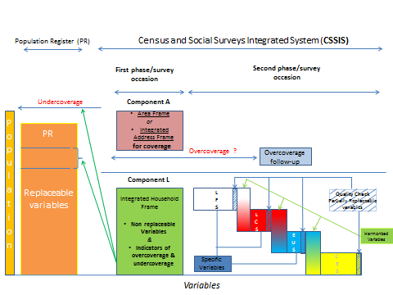
RBI e Sistema integrato censimento permanente e indagini sociali- Quadro di sintesi
Notes:
Ai dati amministrativi sfuggono per definizione tutti i comportamenti che non lasciano traccia: sommersi, illeciti, derivanti da comportamenti opportunistici, manifestazioni di componenti soggettive…necessità di condurre indagini dirette

Slide 20
RBI e Il censimento permanente - Milestones
Anno 2017:
. Realizzazione del prototipo di RBI
Disegno e realizzazione di una indagine pilota per il master sample, componente da lista e componente areale, con l’obiettivo di testare la strategia di rilevazione (tecnica e costi di rilevazione, cadute delle famiglie).
Anno 2018:
Realizzazione del primo impianto del nuovo sistema integrato RBI e SICIS per la produzione degli ipercubi censuari.
Creazione del data base dei microdati delle indagini sociali integrato con il registro di popolazione.
Notes:
Ai dati amministrativi sfuggono per definizione tutti i comportamenti che non lasciano traccia: sommersi, illeciti, derivanti da comportamenti opportunistici, manifestazioni di componenti soggettive…necessità di condurre indagini dirette

Slide 21

Ampliamenti conoscitivi
l’utilizzo di dati amministrativi e la loro integrazione permetterà di:
  aumentare il dettaglio di analisi e la qualità delle informazioni sulla popolazione prodotte correntemente dalla statistica ufficiale riferite -per la prima volta- a diverse definizioni di popolazione;
  mettere insieme i percorsi sociali ed economici di individui e imprese ("scrivere" le storie individuali)
  connettere a livello micro i fenomeni economici e sociali.
Le indagini continueranno ad essere utilizzate per completare il quadro informativo, analizzare fenomeni specifici, fornire risposte a determinate chiavi di lettura, individuare nuovi trend.
Nel futuro i big data saranno utili per aumentare la temptività delle informazioni, ampliare le opportunità di analisi e contribuire a migliorare la qualità delle stime.

